Slide 1
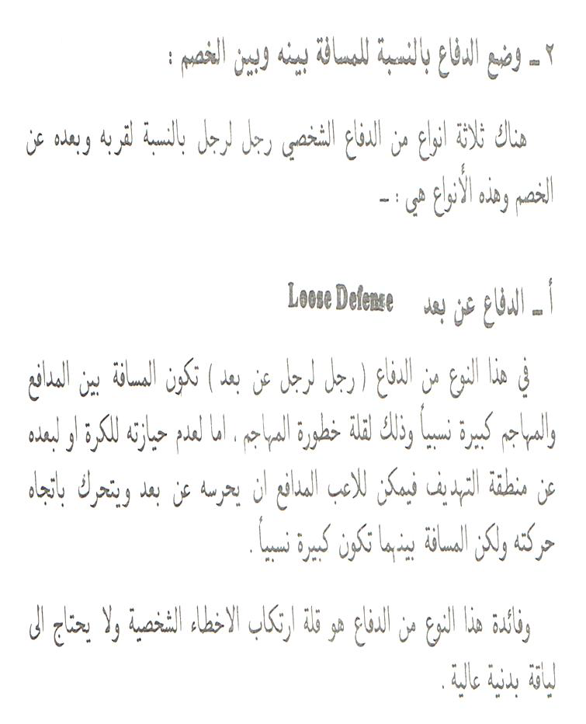
محاضرة (3) كرة سلة ثانية

Slide 2
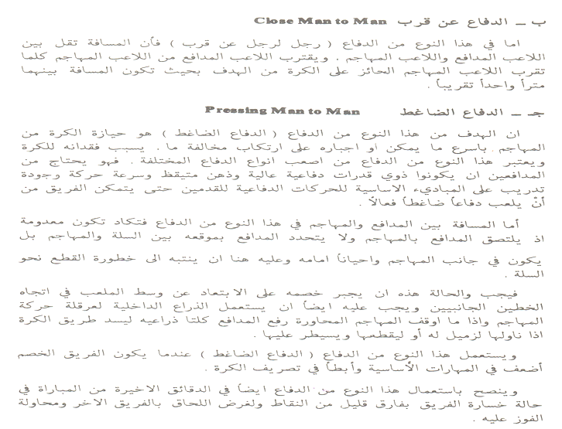
محاضرة (3) كرة سلة ثانية

Slide 3
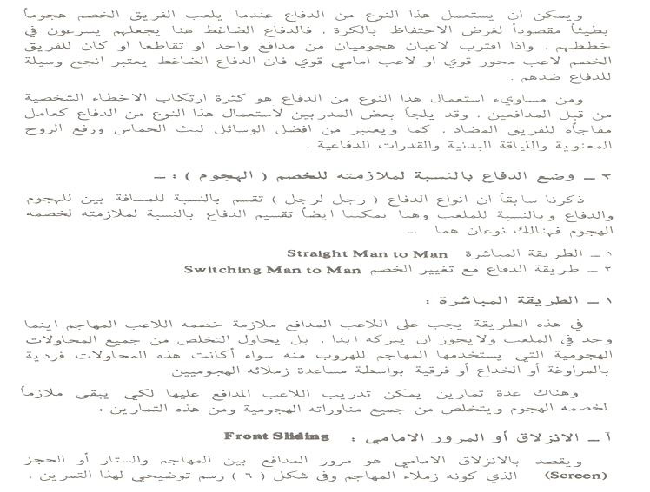
محاضرة (3) كرة سلة ثانية

Slide 4
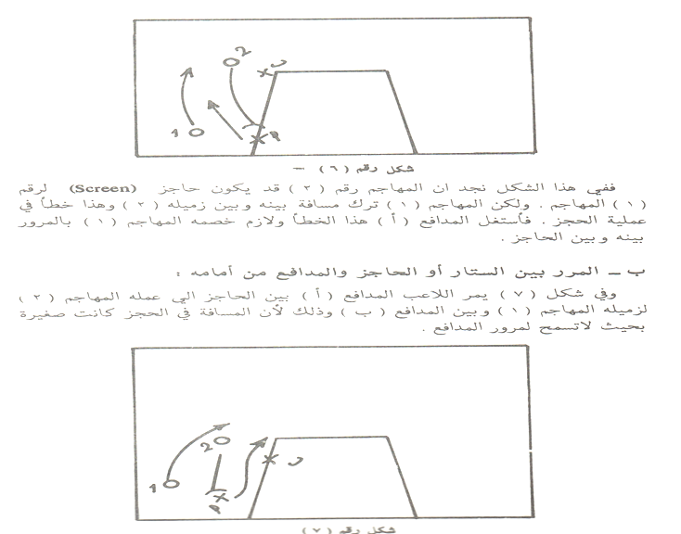
محاضرة (3) كرة سلة ثانية

Slide 5
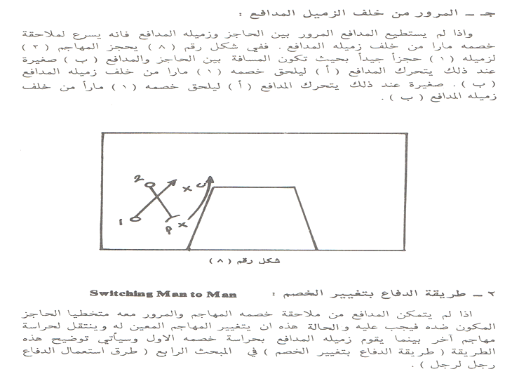
محاضرة (3) كرة سلة ثانية

Slide 6
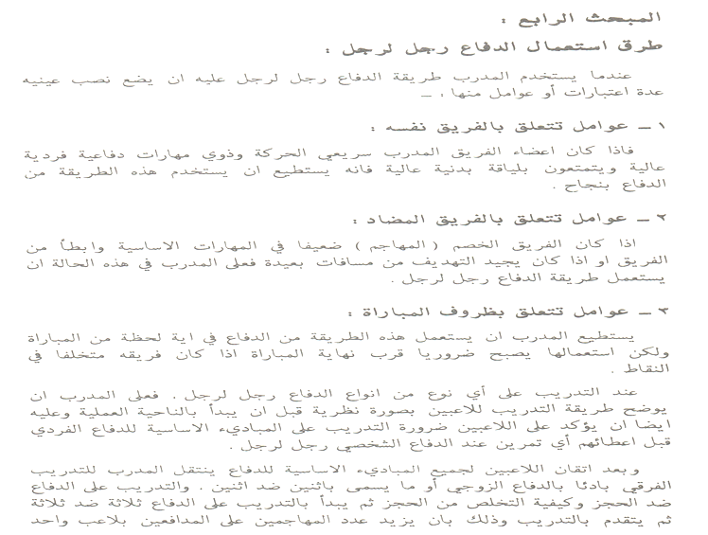
محاضرة (3) كرة سلة ثانية

